Slide 1
Tetris CLI
設計・開発 概要資料
仕様駆動開発(Spec-Driven Development)による、Python標準ライブラリ製CLIテトリス
2026年9月12日時点

Slide 2
このアプリについて
ターミナル上で遊べる、1人用のテトリスクローン
Python標準ライブラリ(curses)のみで動作する、CLI(ターミナル)上のテトリスです。
追加インストールがほぼ不要
Windowsのみ windows-curses を追加依存として許可。それ以外は標準ライブラリのみで動く。
ロジックとUIを分離
ゲームロジック(盤面・スコア等)は画面描画(curses)に依存せず、pytestで自動テストできる。
仕様駆動開発で継続的に改善
SPEC.mdをマスタードキュメントとし、要望のたびに「壁打ち→記録→実装→テスト」のサイクルを回している。
02

Slide 3
特徴
シンプルさとテスト容易性を重視した設計
01
標準ライブラリのみ
02
ロジック / UI 分離
curses以外の外部パッケージに依存しない(Windowsのみwindows-curses)。
board.py・game.py はcursesに非依存。tests/ から直接自動テストできる。
03
仕様駆動開発
04
継続的な機能追加
SPEC.mdをマスターに、壁打ち→記録→実装→テストのサイクルで継続的に改善。
色分け表示・モダン配色・ライン消去エフェクトなど、要望ベースで進化中。
03

Slide 4
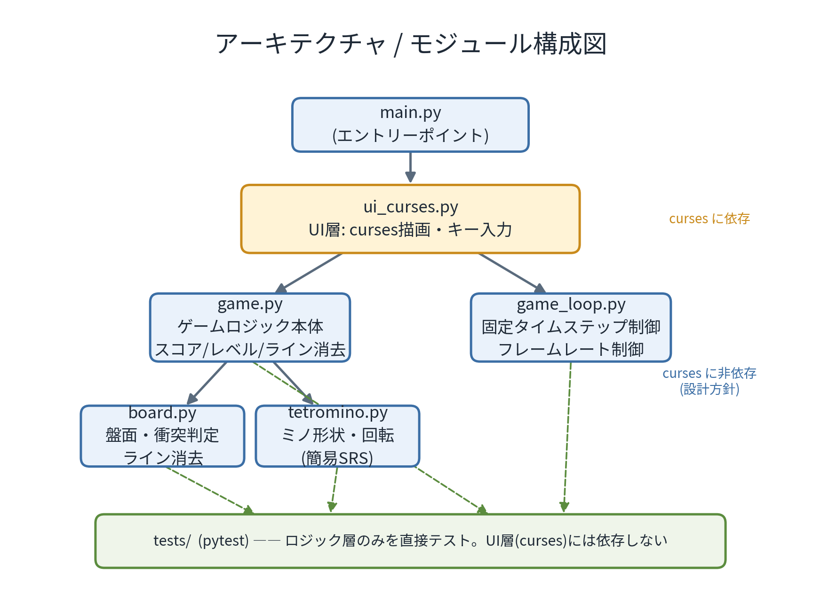
アーキテクチャ / モジュール構成
ロジック層(curses非依存)とUI層を分離し、自動テスト可能にしている
04

Slide 5
主な機能
SPEC.md 機能要件(FR)のうち、代表的なもの
基本操作
スコア & レベル
7-bagランダム出現
移動・回転(ウォールキック対応)・ソフト/ハードドロップ
ライン消去数・落下距離に応じて加点、10ラインごとにレベルアップ
7種のミノが偏りなく出現。ネクスト表示で1手先を提示
ブロックの色分け
モダンな配色
ライン消去エフェクト
ミノの種類ごとに色分け。色非対応端末はモノクロにフォールバック
ブロックを塗りつぶし表示にし、UIにアクセントカラーを追加
完成した行を0.3秒点滅させてから消去する演出を追加(最新機能)
05

Slide 6
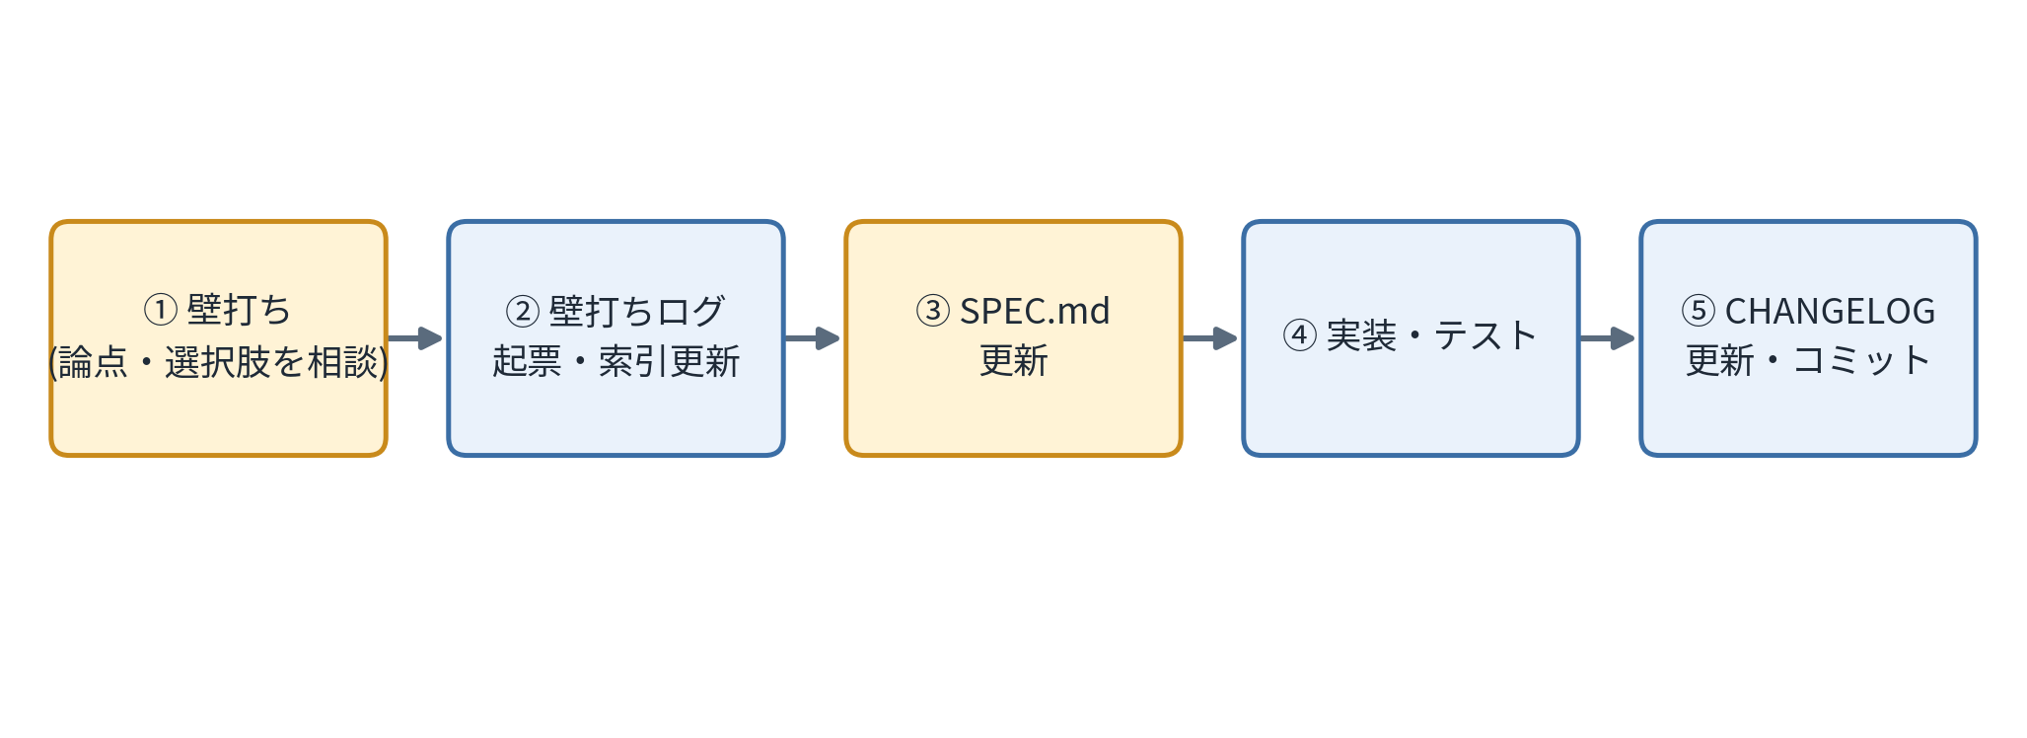
開発プロセス:仕様駆動開発
SPEC.mdを変更する前に、必ず「壁打ち」で論点・選択肢を記録する(NFR-7)
「なぜ今の仕様になっているか」の経緯を docs/spec-log/ に資産として残し、後から誰でも追跡できるようにしている。
06

Slide 7
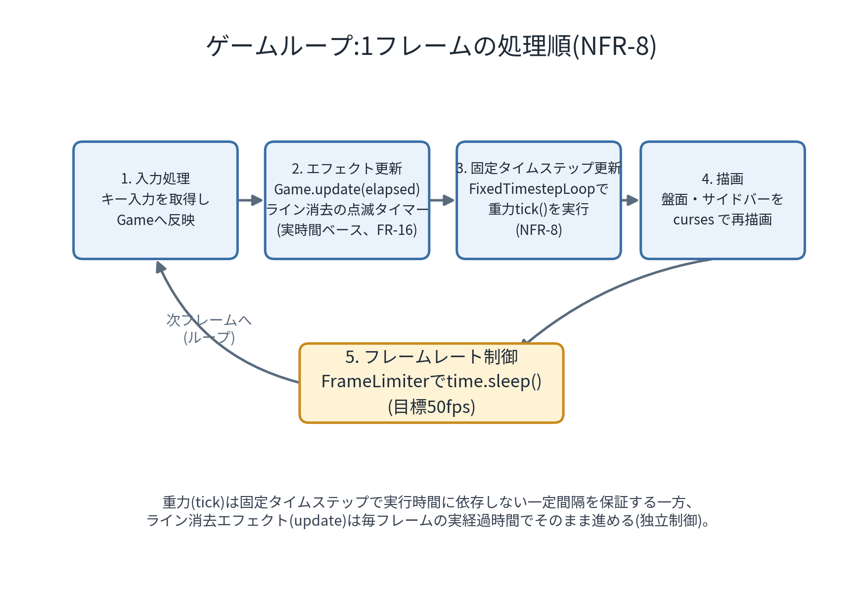
ゲームループ:1フレームの処理順
固定タイムステップ方式により、実行環境の速度に依存しない一定間隔の重力落下を保証(NFR-8)
07

Slide 8
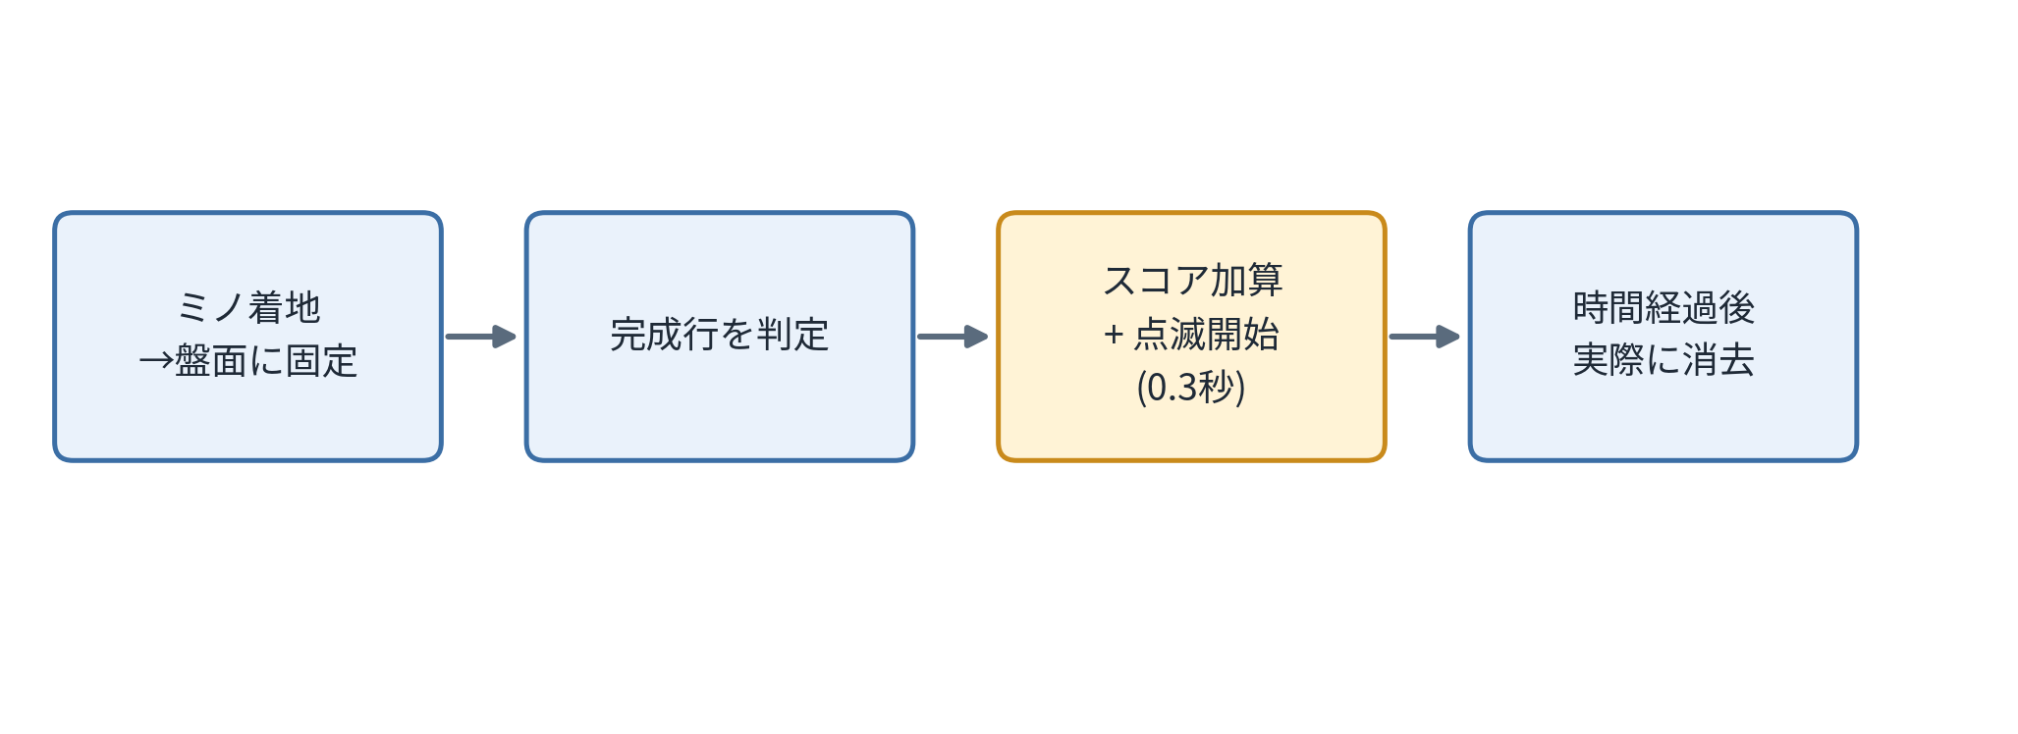
ライン消去エフェクト(最新機能)
行が完成しても即座に消さず、点滅させてから消去する演出を追加
0.3秒間
0.075秒間隔
A_REVERSE
表示時間
点滅の周期
色を使わない反転表示
08

Slide 9
品質・テスト
受け入れ基準(AC)をpytestで自動検証している
56
13
6
7
件のテストが全てパス
件の受け入れ基準(AC)
件の壁打ちログ(設計判断の記録)
つのPythonモジュール
pytest実行のたびに、成功・失敗にかかわらず logs/ へ結果を1ファイル記録している(NFR-6)。
09

Slide 10
今後の拡張候補
SPEC.md 10章「スコープ外」に記載の将来検討事項
ホールド機能
ゴーストピース
ネットワーク対戦・オンラインランキング
SRS完全準拠のウォールキックテーブル
10

Slide 11
関連ドキュメント
本資料はSPEC.mdの仕様変更のたびに、他の資料とあわせて更新する
本資料(pptx)
設計書(docx)
要件一覧(xlsx)
初見の人向けの概要説明資料
機能要件・非機能要件・アーキテクチャ・処理フローの詳細
FR/NFR/AC・変更履歴のトレーサビリティ表
更新方針
SPEC.mdの仕様変更(壁打ちログ運用によるFR/NFR/AC追加・改訂)のたびに、本資料・設計書・要件一覧を更新する。更新のタイミングと手順はスキル(design-doc-sync)として登録済み。
11

